Slide 1
Министерство образования и науки РФ Федеральное государственное бюджетное образовательное учреждение высшего образования
Башкирский государственный педагогический университет им. М.Акмуллы Естественно-географический факультет Кафедра биоэкологии и биологического образования Отчёт по учебно-полевой практике по ботанике
Выполнили студентки 1 курса Б-Био 11-17
Мамбетова Айгиза
Хадыева Альгиза
Смолькина Дарья
Закирова Диана

Slide 2
Учебно-полевая практика по ботанике состояла из двух этапов: городского и выездного в Чишминский район.
Городская часть практики включала в себя 5 дней, в которые мы выполняли:
самостоятельный сбор гербария (наша группа производила сбор на территории парка им. А. Матросова, «Ватан», на улице Рабкоров, Набережной реки Уфы, Хайбуллинском районе. Также у озера Ильмурзино и в садах у любимых бабушек и дедушек)
сушка собранного материала, монтирование гербария
определение видов и проверка данных руководителем практики.
Завершался городской этап походом в ботанический сад.

Slide 3
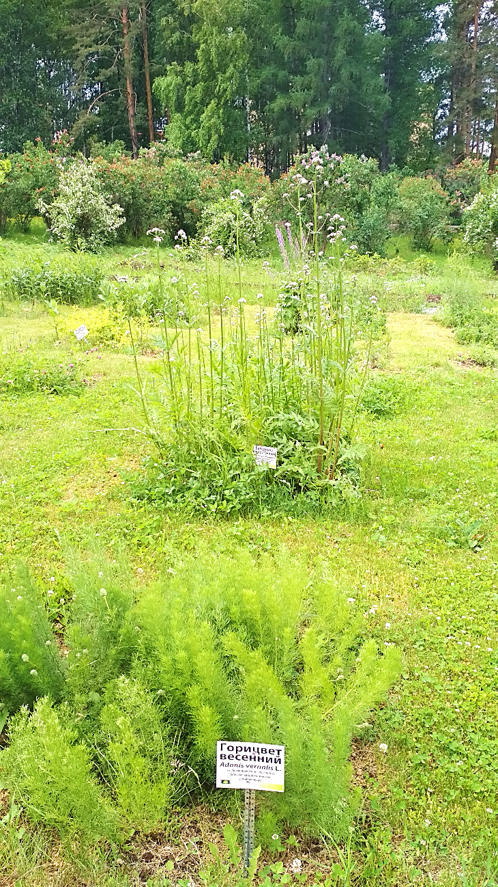
Лаванда Узколистная (Яснотковые) Lamiaceae Lavаndula angustifólia
Горицвет весенний (Лютиковые) Ranunculaceae
Adonis Vernalis

Slide 4
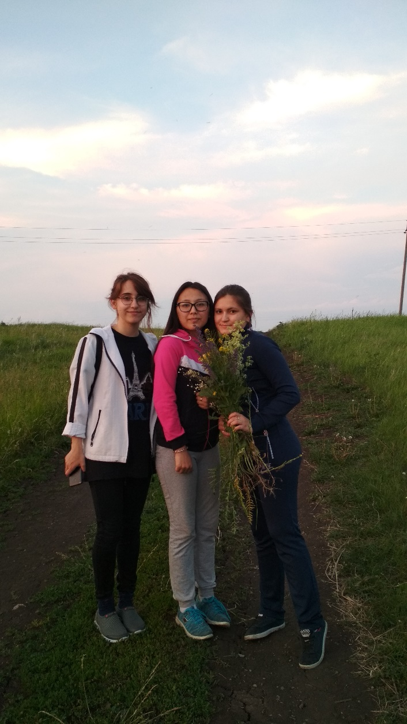
Вторая часть учебно-полевой практики является выездной. Мы отправились в СООЦ Салихово, в Чишминский район, где пробыли с 25 июня по 30 июня.
Изучали растения остепнённого луга, растения у водной местности, сорные растения огорода. Каждый день утром мы работали в огороде, затем занимались гербаризацией растений, сдачей названий видов на латыни руководителю практики и лишь вечером, когда зной спадал, мы шли на экскурсию.

Slide 5
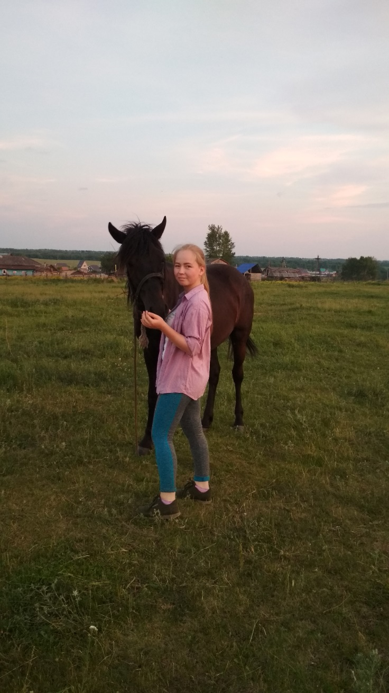
В Салихово мы также успевали отдохнуть и насладиться природой.

Slide 6
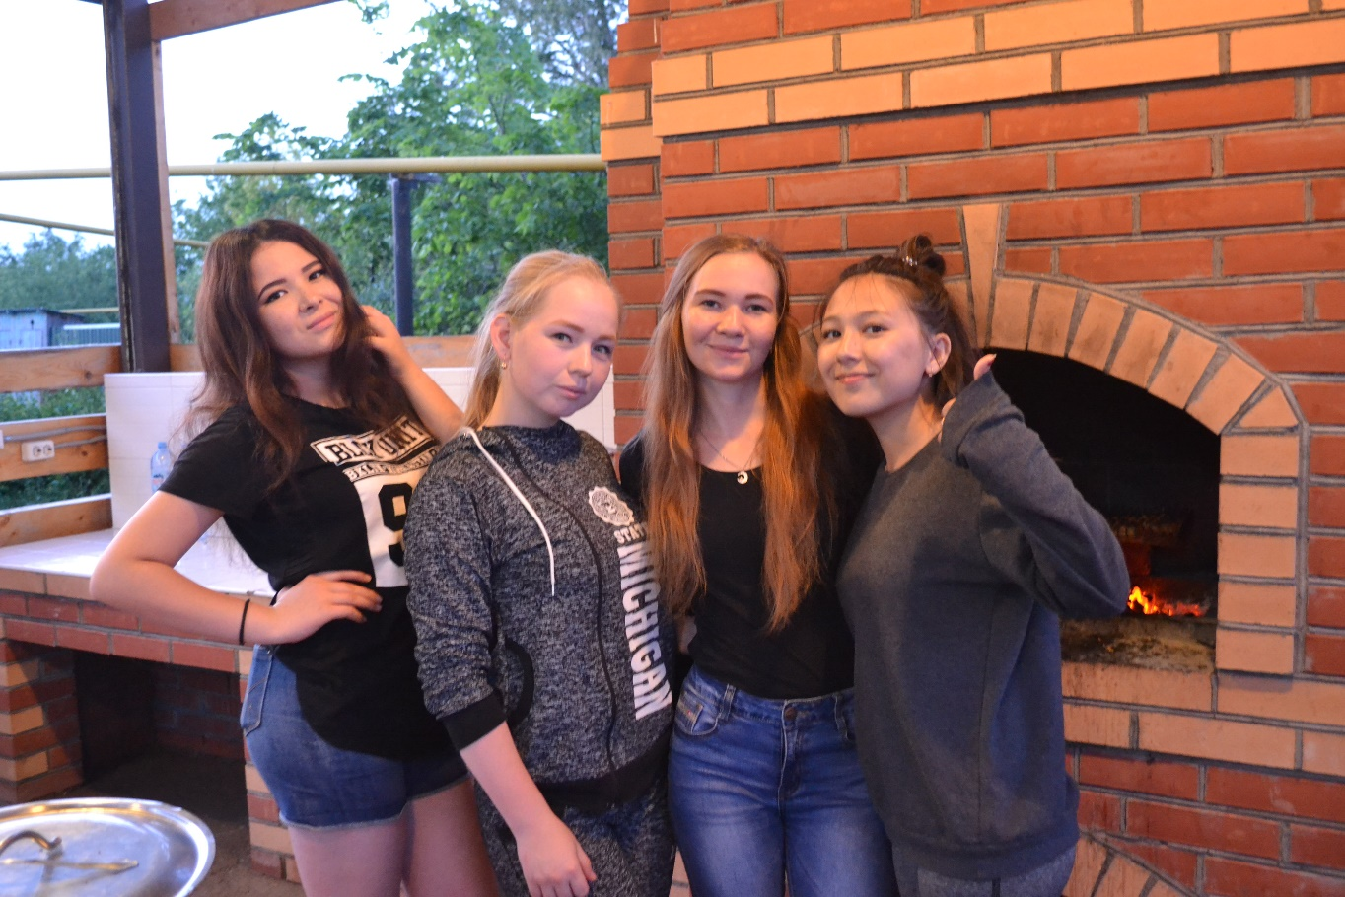
Заключительный день практики включал в себя зачет и приготовление вкуснейшего шашлыка.

Slide 7
Впечатления от практики
Мне все понравилось, начиная от сбора растений для гербария и заканчивая нашими вечерними просмотрами фильмов. Дружная обстановка помогала эффективнее заниматься.
Азалия
За всё проведенное время на практике я ни разу не пожалела, что поступила именно в БГПУ, полевая практика очень сблизила меня с одногрупниками, мы стали более дружнее. Мне кажется, что я еще больше влюбилась в природу, когда мы ходили в поле и собирали растения для гербария. Особенно приятно, когда после трудового дня мы отдыхали и купались в бассейне.
Дарья
Учебно-полевая практика по ботанике пролетела незаметно. Наша группа работала над гербарием, изучала семейства и виды, работала в Салихово. Несмотря на большой объем работы, я отлично провела время с одногруппниками.
Диана

Slide 8
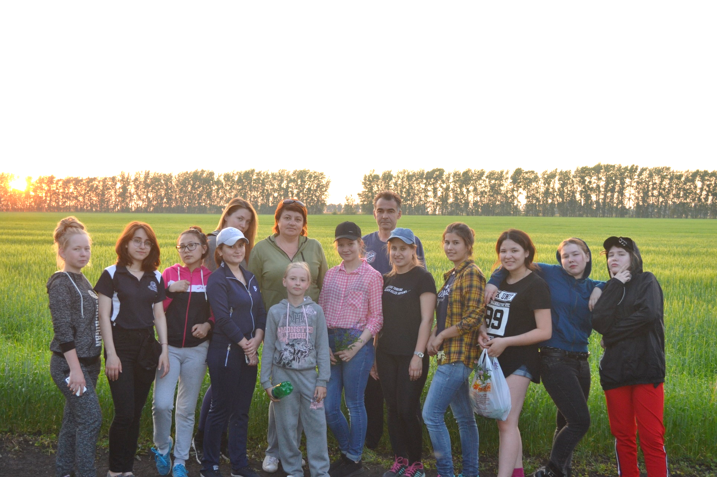
Спасибо за проведённое вместе время! ☺

